Slide 1



同学们春游过吗？春游给你们带来怎样的感觉？今天我们将穿越时空隧道，来到2500年前的春秋时期，跟随着我国古代圣人孔子一起去泗水河畔踏青，相信沿途中，你们一定会饱览到很多如画的美景，聆听到圣人如诗般的教诲。

Slide 2
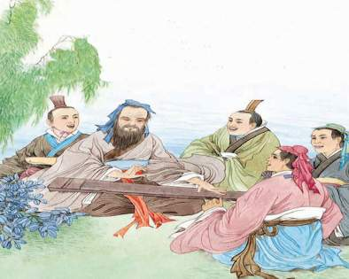
苏教版 六年级 语文 下册 第七组
孔子游春

Slide 3

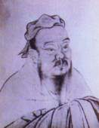
孔子简介
孔子(公元前551--公元前479)，名丘,字仲尼，春秋末期鲁国陬邑(今山东曲阜市东南)人。他是我国古代著名的思想家、教育家、儒家学派创始人。相传有弟子三千，贤弟子七十二人，孔子曾带领弟子周游列国14年。

Slide 4

我能行
yì
záo
dūn
逸
凿
蹲
安逸
凿通
蹲下
Notes:
用鼠标点击生字，依次出现该字的拼音和组词。

Slide 5
通读课文，说说这篇课文主要讲了什么内容。
讲述了孔子带弟子们到泗水河畔游赏，巧借河水诱导弟子的故事。

Slide 6
再读课文并思考：
文章主要讲了哪几个部分的内容？
泗水春景
观水悟道
河畔娱乐
畅谈志向
同学们选择自己喜欢的部分，读一读。

Slide 7
泗水的春景如何呢？画出文中相关的句子，读一读。
阳光普照着大地，泗水河边桃红柳绿，草色青青，习习的春风像优美的琴声，在给翩翩到来的春天伴奏。大自然多像一位伟大的母亲!广袤的大地是她宽广的胸怀，茂密的森林是她飘逸的长发，温暖的太阳是她明亮的眸子，和煦的轻风是她甜蜜的絮语……
这段话美在哪儿？写出了什么？

Slide 8
美丽的泗水春景让人赏心悦目，但孔子充满智慧和灵性的语言更给我们启迪。

Slide 9
孔子凝望看泗水的绿波，意味深长地说：“水奔流不息，是哺育一切生灵的乳汁，它好像有德行。水没有一定的形状，或方或长，流必向下，和顺温柔，它好像有情义。水穿山岩，凿石壁，从无惧色，它好像有志向。万物入水，必能荡涤污垢,它好像善施教化……由此看来,水是真君子啊!”
（1）这段话中的哪句话最能概括本节的意思？
（2）你认为怎样的人才算是“真君子”呢？

Slide 10
孔子对学生这么说水，其实他的目的是什么？
用水来打比方，巧妙地暗示弟子也要做个真君子 。

Slide 11
联系课文，说说你对水的认识。
水滋润万物，哺育众生，像君子一样无私仁厚。
水和顺温柔，真似君子温文尔雅恬淡的性情。
水穿山岩、凿石壁，胸怀志向，多像君子般百折不挠的坚贞情操。
水能荡涤污垢，还万物本真洁净的姿彩，多像教人求真求善求美的君子风范。

Slide 12
你认为孔子是个怎样的老师呢？
孔子循循善诱，充满了智慧。孔子教育弟子做人，却没有直接进行说教，而是用水来打比方，巧妙地暗示弟子。

Slide 13
弟子们有没有领悟老师的教诲呢？你从文中哪里可以看出来？
弟子们听了老师的一番宏论，无不惊讶。谁能料想，从司空见惯的流水中，老师竟能看出如此深奥的道理！
说说带点词语的意思。

Slide 14

词语解释
宏论：见识广博的言论。
司空见惯：指某事常见，不足为奇。
同学们齐读这两组词的意思。

Slide 15

孔子和颜回、子路再次畅谈，他们又在聊些什么呢？你又读懂了什么？自由读读第11——19自然段。

Slide 16

学生反馈
（1）聊了各自的志向。
（2）孔子对两个弟子很满意。因为他们的志向都表明他们要做个真君子。
（3）孔子是个平易近人的老师，能和学生们一起载歌载舞。

Slide 17
春意，我们可以用眼感受到，所以我们感受到了泗水河畔那春意盎然的景色，但更浓的春意，需要我们用心去感受。你能感受到吗？你感受到了什么？
泗水河畔的春意更浓了。这浓浓的春意来自大自然的伟大，来自老师的循循善诱，来自学生的高尚志向。

Slide 18

集体交流
1.孔子让学生在游玩中谈志向，你对这位大教育家有何评价？
2.谈谈学了这篇课文后，你有什么收获？

Slide 19

课文总结
《孔子游春》是一篇文质兼美的文章，它生动地描述了孔子带弟子们到泗水河畔游赏，巧借河水诱导弟子的故事。表现了孔子对弟子的关爱及师生间真挚的情谊。

Slide 20

课外作业
搜集孔子与其弟子的资料，下节课汇报各自的收获。

Slide 21
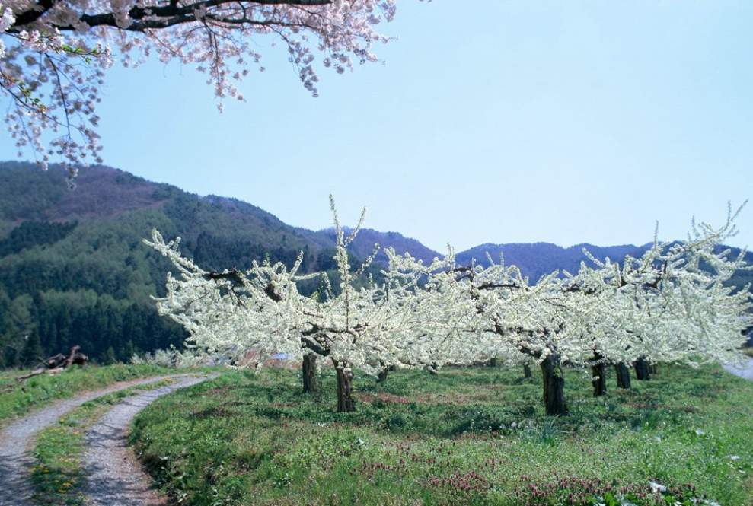
再见!

